Slide 1


你喜欢玩玩具吗？

Slide 2
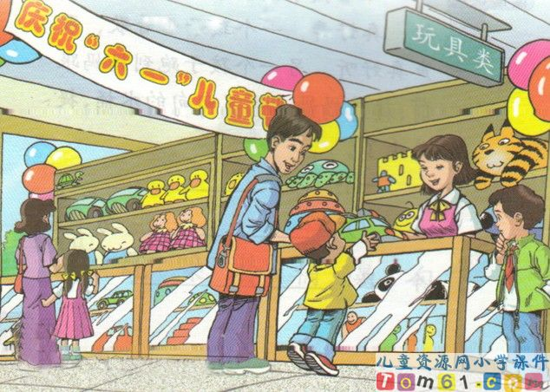
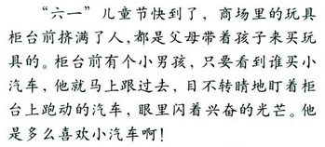



Slide 3
售货员
小男孩
妈 妈

Slide 4

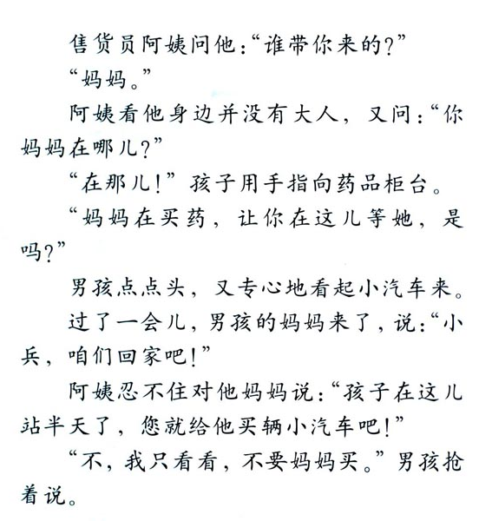
多懂事的小男孩呀，不过为什么他不要妈妈买呢？

Slide 5

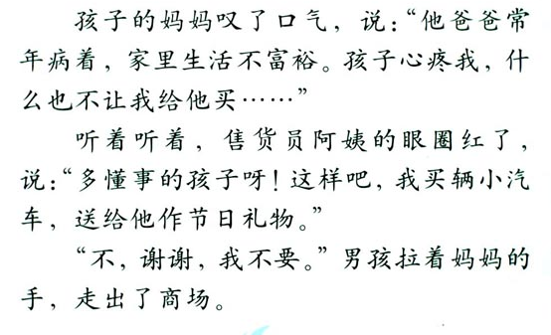
小兵不要的东西太多太多……多懂事的孩子呀！此时此刻，妈妈在说这句话的时候，又是一种怎样的心情呢？

Slide 6

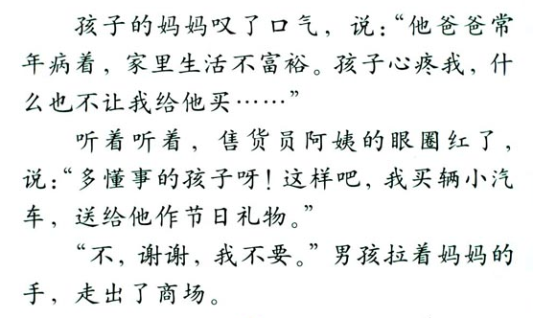
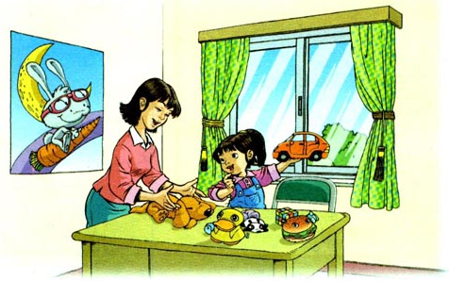

Slide 7

重温课文
课文讲述了玩具柜台前的一位小男孩，非常喜欢小汽车。可是却不要妈妈买，也不要售货员阿姨送。表现了小男孩对父母的关爱，售货员阿姨及女儿关爱他人的好品质。

Slide 8
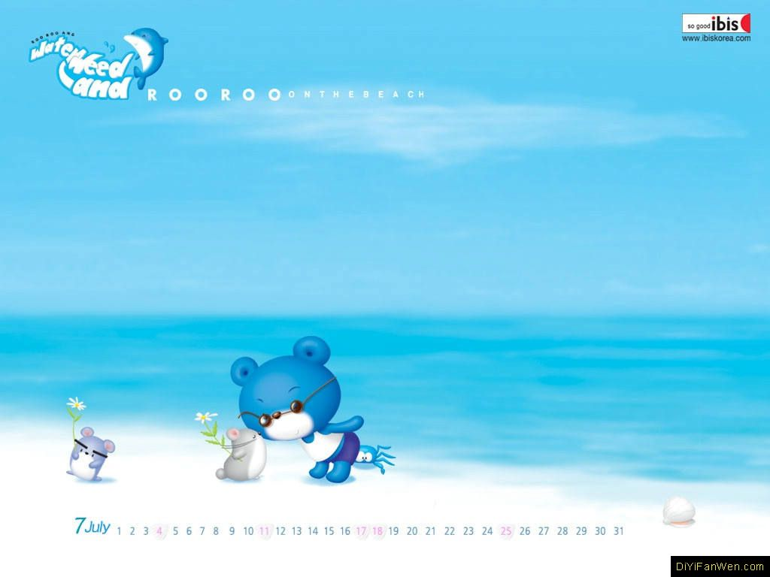
你觉得文中哪里最让你感动？
10
9
11

Slide 9

“不，我只看看，不要妈妈买。”男孩抢着说。
（1）是的，这个地方确实让人感动，需要细细地来品读，谁再来读读—
（2）为什么读得这么急？你们从这个“抢”字体会出了什么？
（3）瞧，他读得多干脆、多坚定呀，读出了‘抢“字的含义，都一起像他这样读读吧！

Slide 10

阿姨忍不住对他妈妈说：“孩子在这儿站半天了，您就给他买辆小汽车吧！”
听着听着，售货员阿姨的眼圈红了，说：“多懂事的孩子呀！这样吧，我买辆小汽车送给他，送给他做节日礼物。”
（1）引导读出真诚、同情和请求的语气，感受她的好心。
（2）还有哪句爱仪的话让你感动？体会眼圈为什么红了，引导“听着听着”，是一边听一边想慢慢被感动的，语速不能快。
（3）“多懂事的孩子呀！”读出真正被感动而发自内心的赞叹

Slide 11

孩子的妈妈叹了叹气，说：“他爸爸常年病着，家里生活不宽裕。孩子心疼我，什么也不让我给他买......”
（1）体会妈妈为什么叹气？叹着气说应该怎么读？ （2）是啊，妈妈有个懂事的孩子，懂得心疼妈妈。

Slide 12

学习课文，玩具柜台前的小男孩小兵拥有关爱父母、关爱他人的好品质。爱是无言的心声，我们要懂得爱，学会爱，爱我们的家人，爱我们身边的人，让爱充满人间！

Slide 13

也许，六一马上哪个就要到了，小兵的妈妈打算给小兵个节日礼物，小兵会说_____.
小兵的书包背了三年，已经很破旧了，妈妈一直想给小兵换个新的，可是小兵却说_______________________________.
这次其中考试，小兵的语数都考了100分，妈妈打算给他买一件新衣服作为奖励，他还是说___________________________.

Slide 14

是啊，这位妈妈既难过又欣慰，既伤心又骄傲，为不能满足儿子而无奈又为儿子的懂事而骄傲！孩子让我们感动，妈妈让我们感动，那位阿姨也让我们感动.

Slide 15
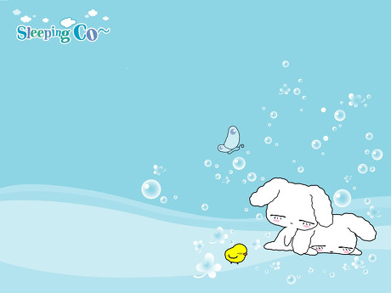
故事打动着我们，故事中的人物也给我们留下深刻的印象，现在把你们心里最想说的话用一个词表达出来，分别送给他们！

Slide 16
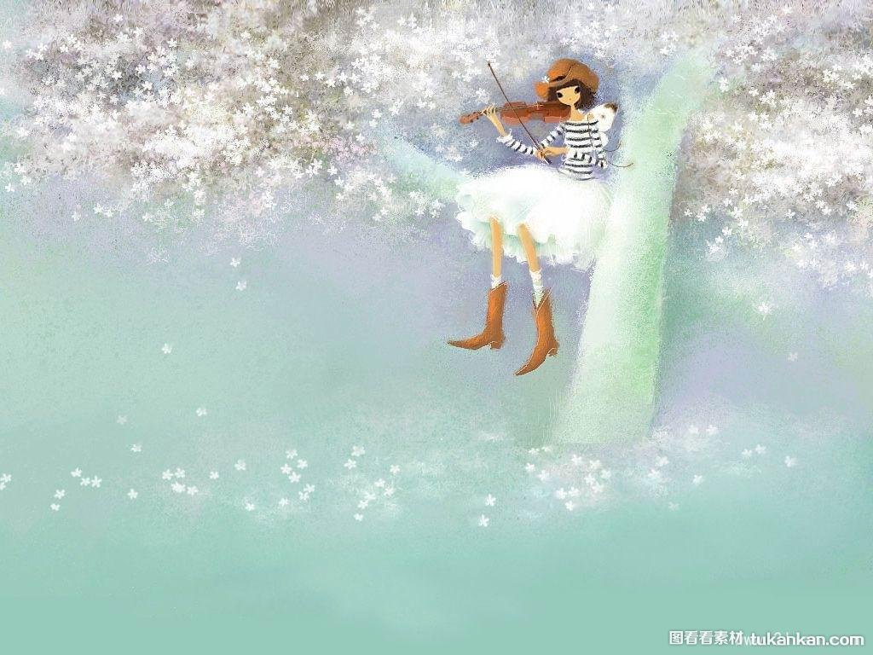
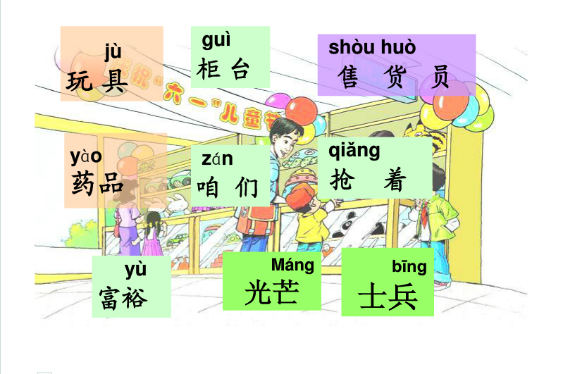

Slide 17


写给玩具柜台前的孩子
你的目光，
像晶莹的露珠。
你的心灵，
像芬芳的鲜花。
男孩，
让我们一起开始梦的旅程，
请不要拒绝，
梦中那一辆辆飞跑的汽车，
那是我们爱的祝福。

